Slide 1
开关复用读出仿真验证
结论先行
TINA 电路搭建、Python/LPTV 建模与 SNR 对比
模型已从 TINA 人工搭建推进到LPTV 时域噪声传播与通道数扫描。
本报告聚焦可复核结果与剩余不确定性
Ron 490m
69.2939 nV
48.5169 pA
TINA 开关参数
coil=2 输入峰值
两通道复用 AM1 峰值
复用读出仿真工作整理
01 / 14
Notes:
这页先交代报告范围：我们把 TINA 中搭建的开关复用电路和 Python 中的 LPTV 仿真串起来，目标是验证电路拓扑、参数映射、输出波形和 SNR 趋势是否一致。新的叙事顺序是：先用可控矩形波输入验证 TINA 与 Python 的计算结果能够对齐，说明建模方法本身正确；再切换到真实磁单极子信号，讨论复用输出和 SNR。

Slide 2
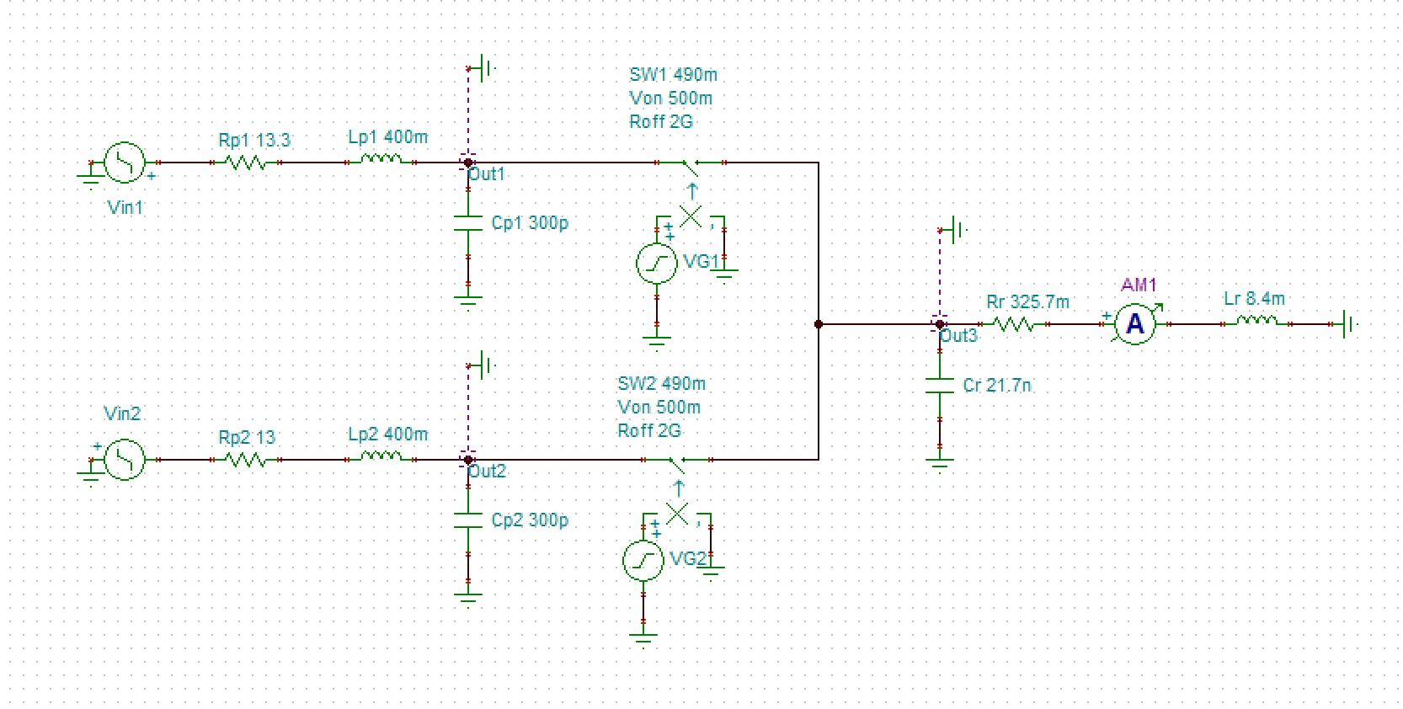
TINA 电路：两路 pickup 经开关进入公共读出
当前报告采用用户确认的 TINA 开关复用截图作为电路基准。
pickup 支路
开关设置
读出支路
Vin -> Rp/Lp -> Cp
Ron=490m, Von=500m, Roff=2G
Cr=21.7n, Rr=325.7m, Lr=8.4m
图源：用户确认的 TINA 搭建截图
02 / 14
Notes:
这里用用户确认的 TINA 电路截图作为报告电路依据。重点看三段结构：左边是两路 pickup 谐振支路，中间是由 VG1 和 VG2 控制的非理想压控开关，右边是公共读出 RLC 和 AM1 电流测量。这个结构与后面 Python 模型中的 LPTV 传播关系一一对应。

Slide 3
参数映射：TINA 元件与 Python ODE 对齐
电路参数和状态变量需要逐项对应，才能解释波形差异。
TINA 对象
Python / 物理含义
用途
coil=2 输入参数
Out1 / Out2
两个 pickup 电容节点
观测支路响应
Out3
公共读出节点
复用后合成输出
Lin = 4.0602e-2 H
Cin = 2.0116e-10 F
AM1
读出电感支路电流
最终输出信号
extra Cin = 11 pF
SW1 / SW2
周期性导通矩阵
LPTV 来源
Rin = 6.0809 Ω
turns = 720
Rp/Lp/Cp
pickup 谐振支路
输入响应
event_time = 2 ms
Cr/Rr/Lr
读出谐振支路
输出滤波
Vin peak = 69.2939 nV
参数来自当前 Python/TINA 对齐工作底稿
03 / 14
Notes:
这一页把参数讲清楚。pickup 支路的 Rp、Lp、Cp，对应 ODE 中每一路输入谐振器；SW1、SW2 的 Ron、Roff、Von 决定开关导通电导；公共读出端的 Rr、Lr、Cr 决定 AM1 输出响应。先把这些参数对齐，再谈 TINA 和 Python 波形差异，才不会把模型问题和参数问题混在一起。

Slide 4
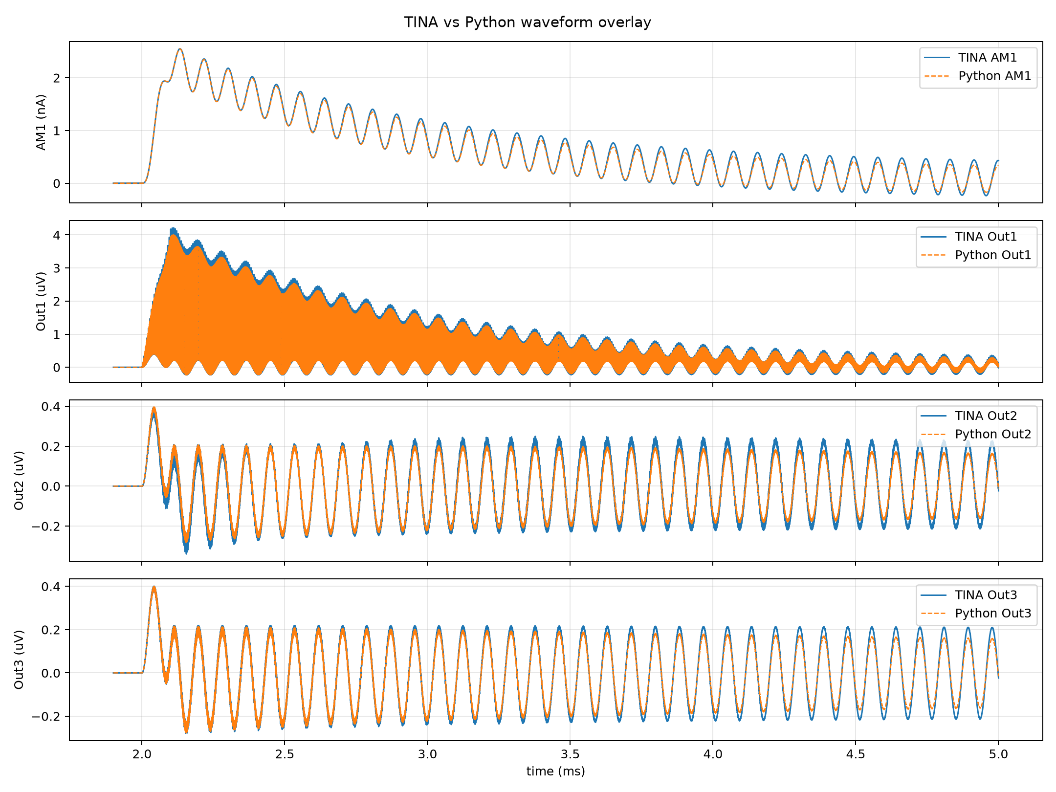
矩形波输入下：TINA 与 Python 对齐
先用可控矩形波测试输入验证建模方法，再切换到真实磁单极子信号。
关键一致性指标
AM1 峰值误差
-0.17%
AM1 相关系数
0.9985
最佳时滞
0 us
Out2 / Out3 corr = 0.990 / 0.994；Out1 峰值误差约 5.8%。
同一最优滤波器后
滤波后 corr
归一化 RMSE
0.9995
1.28%
同一 matched filter 下，TINA 与 Python 的统计曲线仍重合。
矩形波输入作为基准测试，证明电路拓扑和 Python ODE 映射本身是正确的
04 / 14
Notes:
这一页是方法正确性的闭环验证。这里使用的是可控矩形波测试输入，而不是一上来就使用真实磁单极子信号。左侧叠加图说明，在相同电路参数下，AM1、Out2、Out3 的 TINA 仿真和 Python ODE 结果基本重合；AM1 峰值误差约 -0.17%，相关系数约 0.9985，最佳时滞为 0。右下角再把同一个 matched filter 同时作用到 Python AM1 和 TINA AM1，滤波后相关系数达到约 0.9995，归一化 RMSE 约 1.28%。因此后续真实信号下的差异主要来自噪声统计口径、时间窗和复用调制，而不是电路模型本身搭错。

Slide 5
为什么要把开关复用看作 LPTV
周期性开关使系统不再是普通 LTI 传函问题，而是线性周期时变系统。
周期性开关
频率混叠
噪声周期时变
时域传播
状态随时间切换
输入频率不再一一对应
输出不再是简单白噪声
ODE + Monte Carlo
方法选择：先生成每个 pickup 支路的独立热噪声，再随开关状态传播到 AM1 输出。
LPTV 是后续噪声 RMS、PSD 与滤波 SNR 的建模前提
05 / 14
Notes:
开关复用不是普通的线性时不变系统。开关周期改变了通道和公共读出之间的连接状态，因此同一个输入频率会被调制到多个频率分量上，噪声也会受到周期性调制。前一页已经说明 TINA 与 Python 在可控矩形波输入下能对齐；这一页进一步解释为什么真实复用问题要按线性周期时变系统处理。

Slide 6
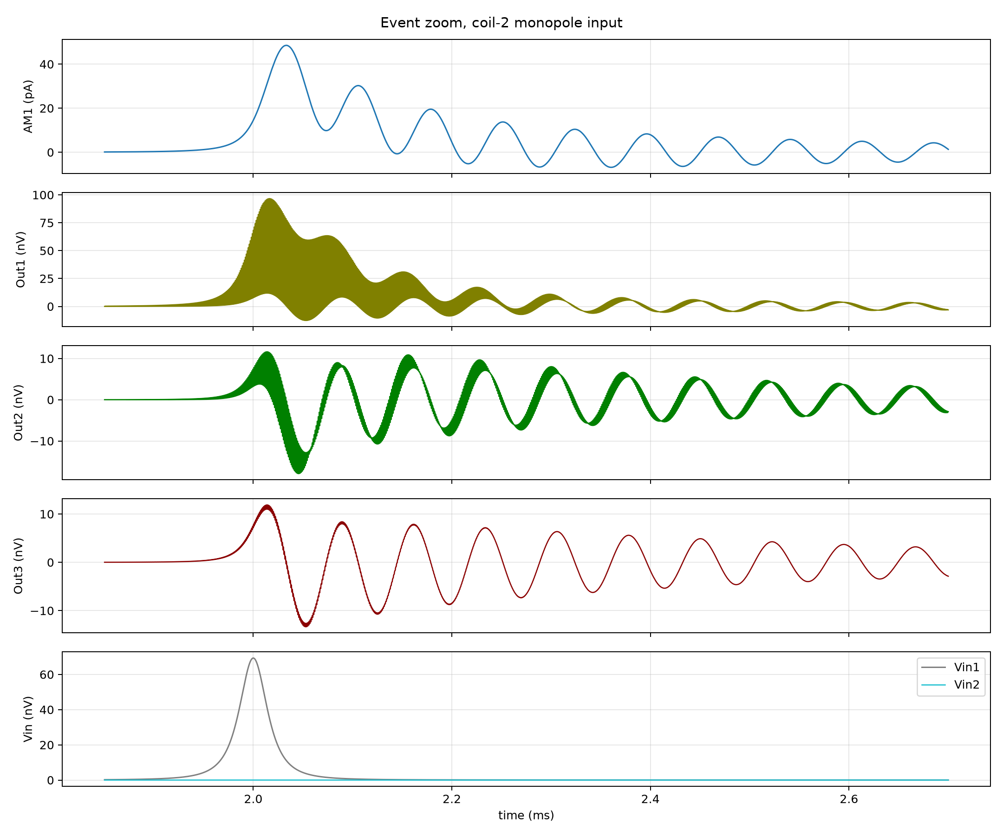
磁单极子输入下的两通道复用响应
采用 coil=2 参数后，复用读出输出仍能看到事件触发后的衰减振荡。
输入模型
磁单极子脉冲
AM1 peak
48.5169 pA
节点峰值
Out1 96.7028 nV
Out2 17.9318 nV
公共
Out3 13.3637 nV
读出
图中三路输出分别对应 pickup1、pickup2 与公共读出节点；AM1 在后续页作为电流输出比较。
事件响应：磁单极子输入、两路开关复用、公共 RLC 读出
06 / 14
Notes:
从这一页开始切换到真实磁单极子信号输入。这里展示 coil=2 磁单极子输入后的事件附近响应。可以看到 Out1 对事件最敏感，Out2 是空通道下的残余响应，Out3 是开关汇合后的公共读出节点。右侧波形给出事件发生后衰减振荡的形状，左侧给出 AM1 和三个节点的峰值量级。

Slide 7
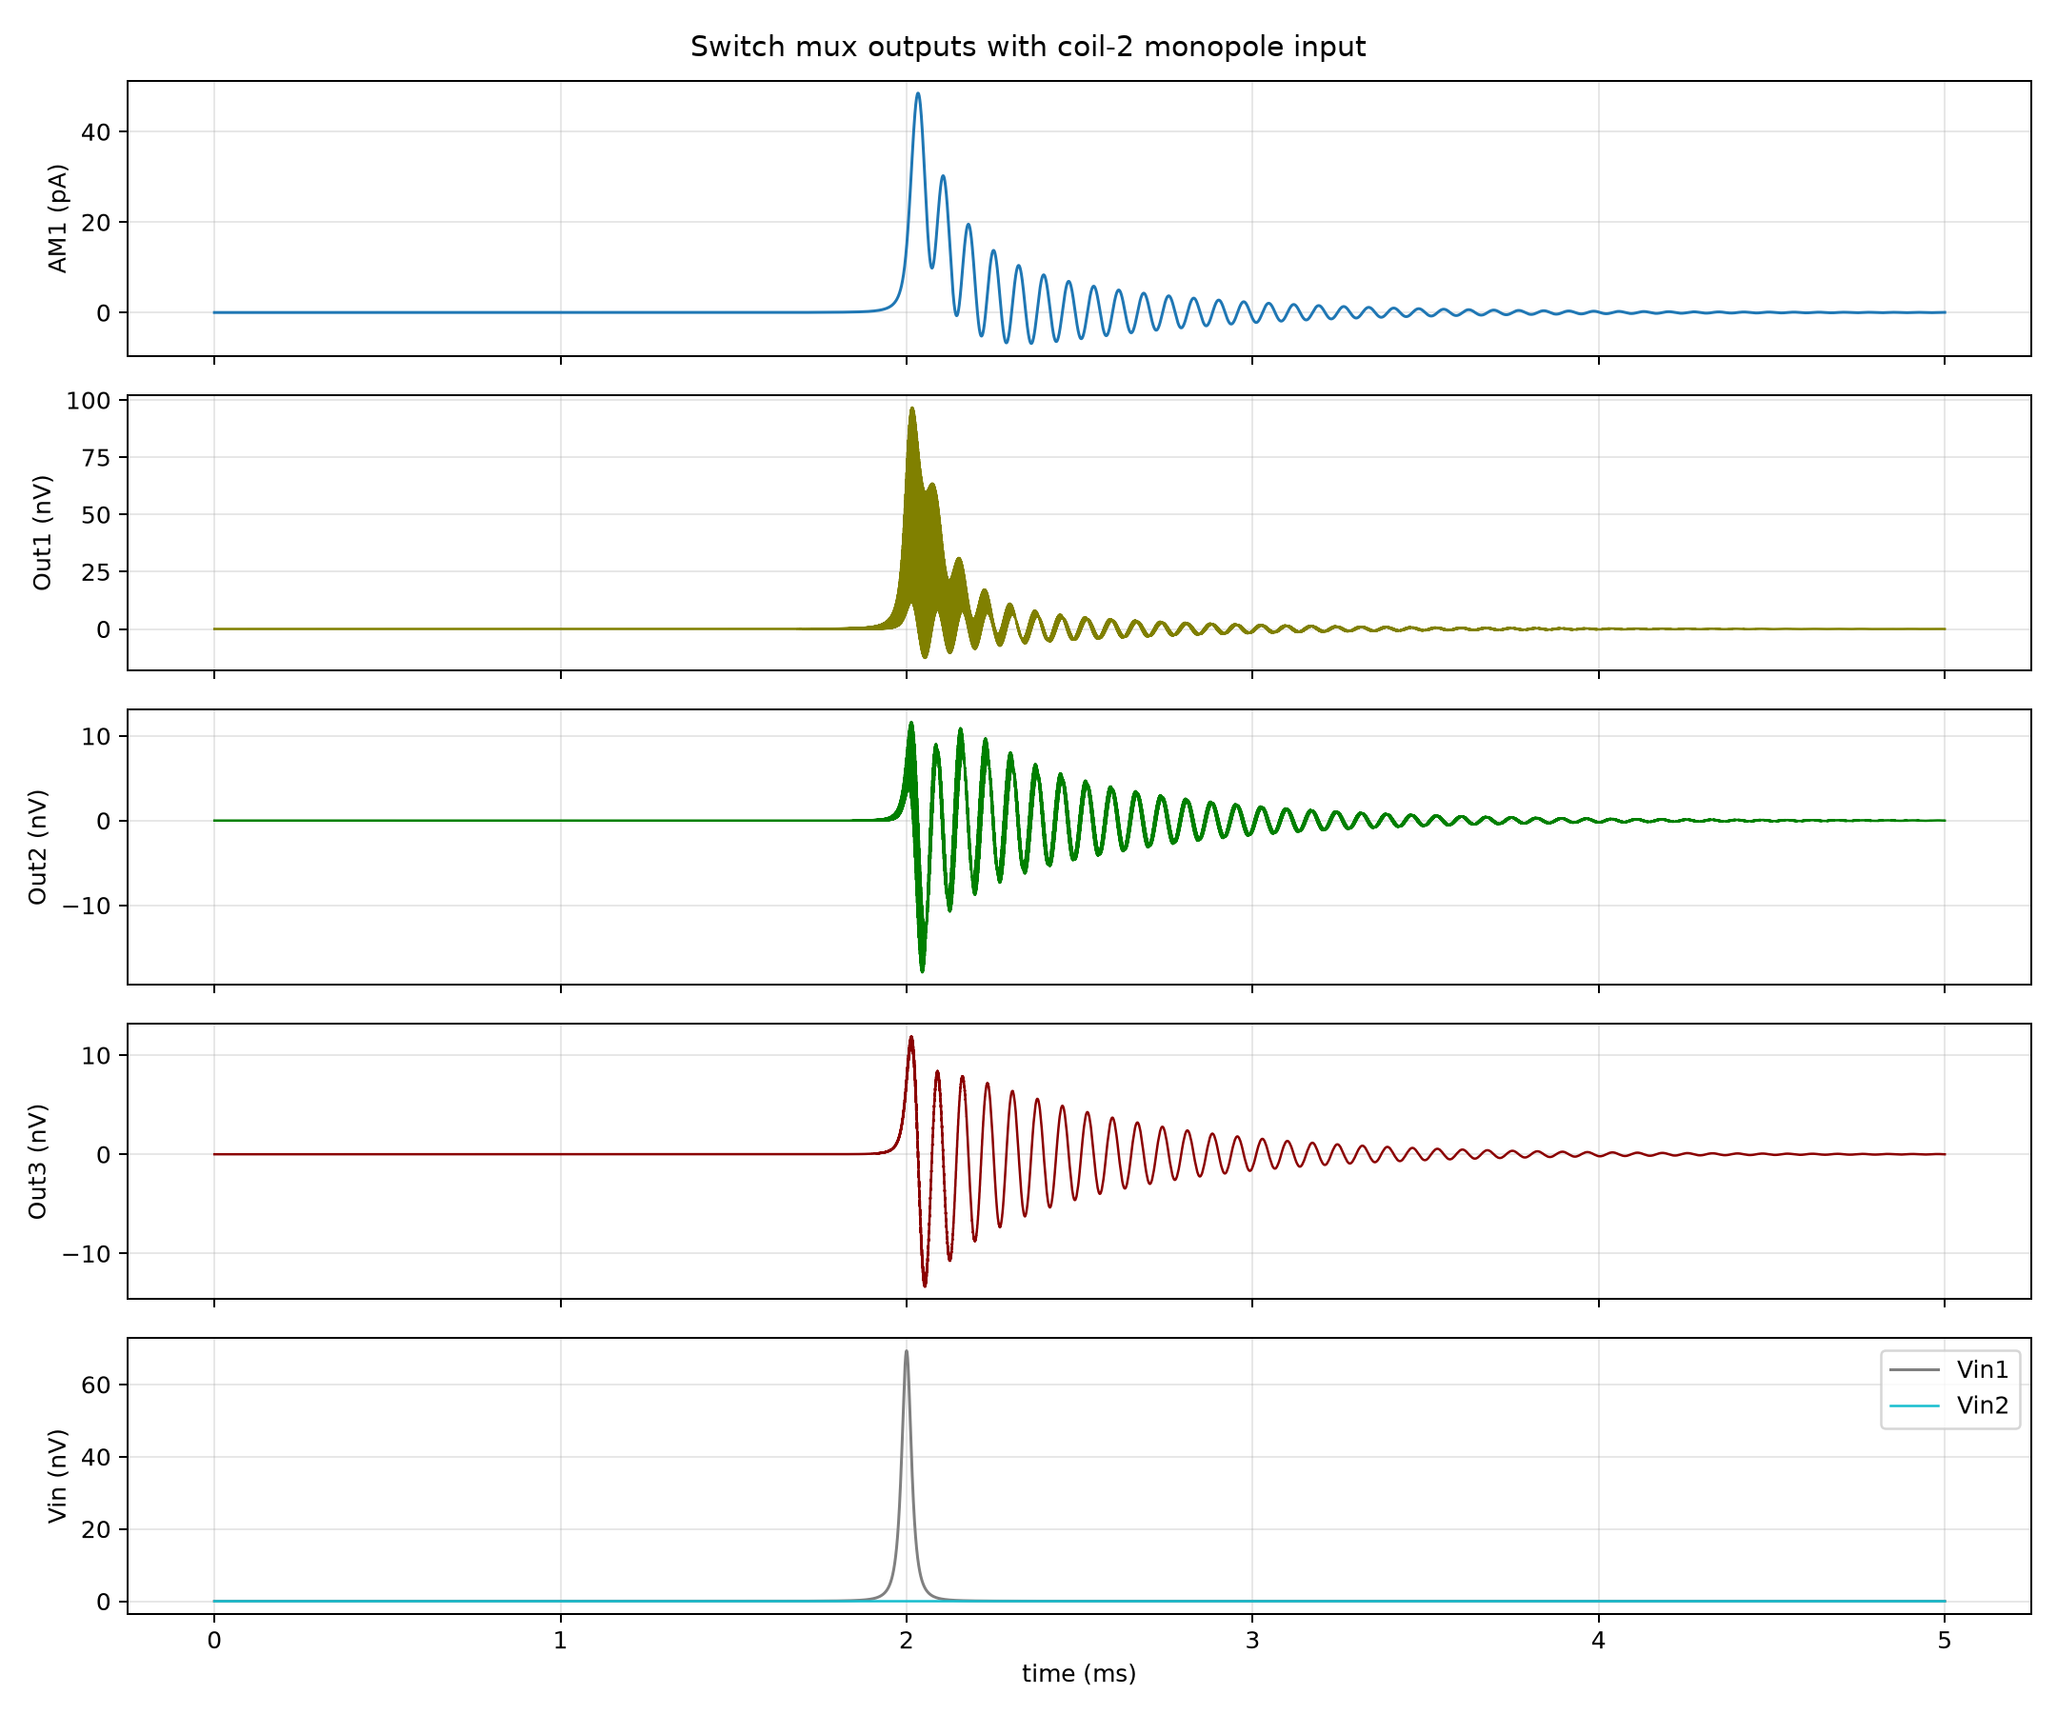
Out1 / Out2 / Out3 的全窗口波形
同一事件在三个节点上的投影不同：pickup、残余通道与公共读出各有可见特征。
读图顺序
Out1
直接受 Vin1 磁单极子脉冲激励，峰值最大。
Out2
当前输入近似空通道，主要体现复用耦合残余。
Out3
开关汇合后的公共读出节点，是 AM1 前的电压状态。
后续比较以 AM1 电流输出为主
全窗口波形用于观察长尾振荡、复用残余与公共读出节点幅度
07 / 14
Notes:
第 6 页看的是事件附近，这页看全时间窗口。Out1 的长尾说明 pickup 谐振器保留了事件记忆；Out2 主要反映复用耦合残余；Out3 是公共读出端的最终电压状态。全窗口图有助于判断后续滤波窗口应该覆盖多长，以及噪声统计是否足够稳定。

Slide 8
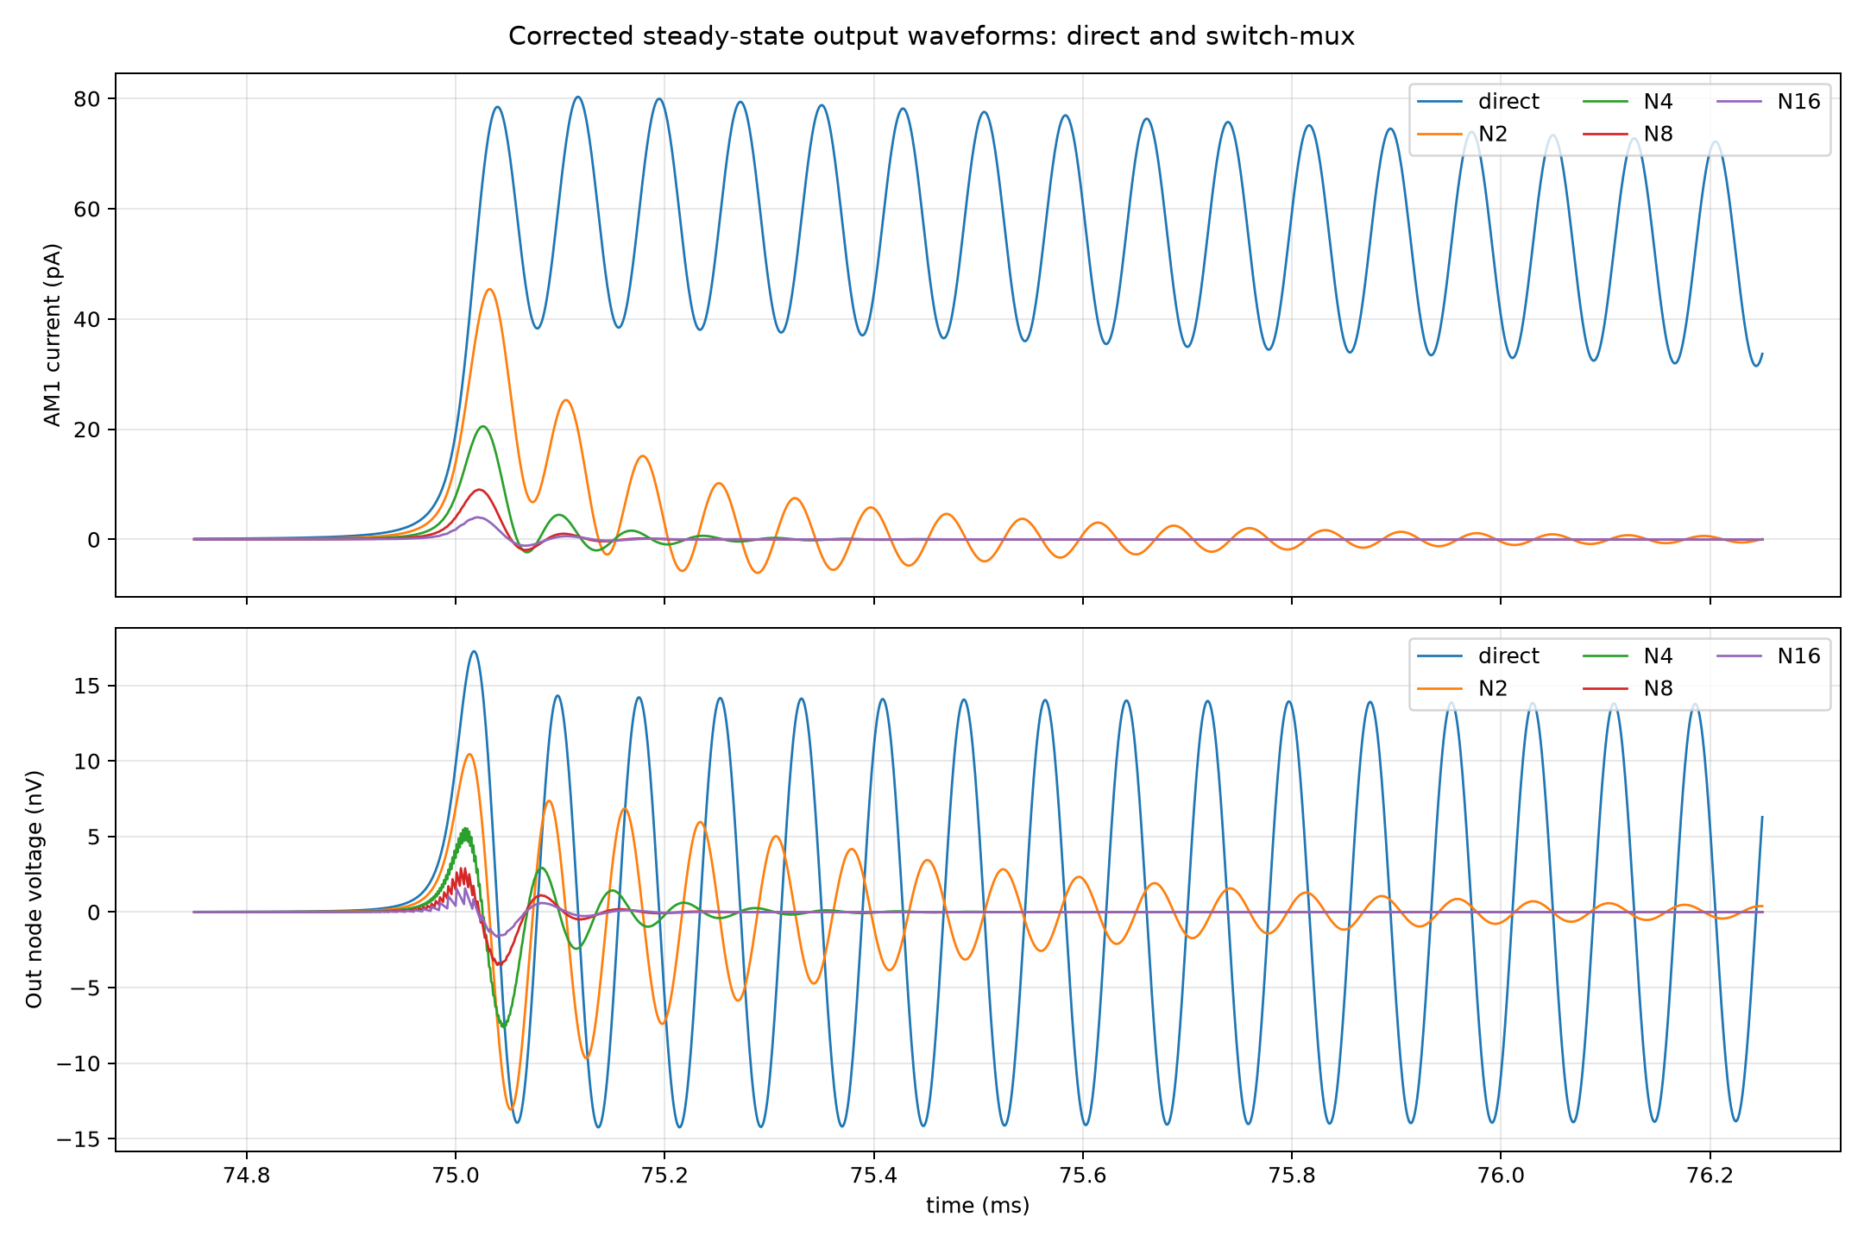
直连与复用输出波形对比
稳态修正后，通道数增加仍会压低单事件在公共读出端的峰值。
峰值对比
情形
AM1 pA
Out3 nV
direct
80.2973
17.2530
N=2
45.3992
13.0662
N=4
20.5082
7.6396
N=8
9.0385
3.5079
N=16
4.0015
1.6384
读法：本页使用长窗稳态信号，
与修正后的 SNR 表保持一致。
直连作为上限参考，复用通道数增加会改变事件能量在输出端的分配
08 / 14
Notes:
这一页把稳态修正后的直连基准和不同通道数的复用输出放在一起。表格给出 AM1 和 Out 节点的峰值数字。直连作为参考点；随着通道数增加，单个事件分到公共读出端的有效时间减少，因此 AM1 峰值从直连的约 80.30 pA 降到 N=16 的约 4.00 pA。

Slide 9
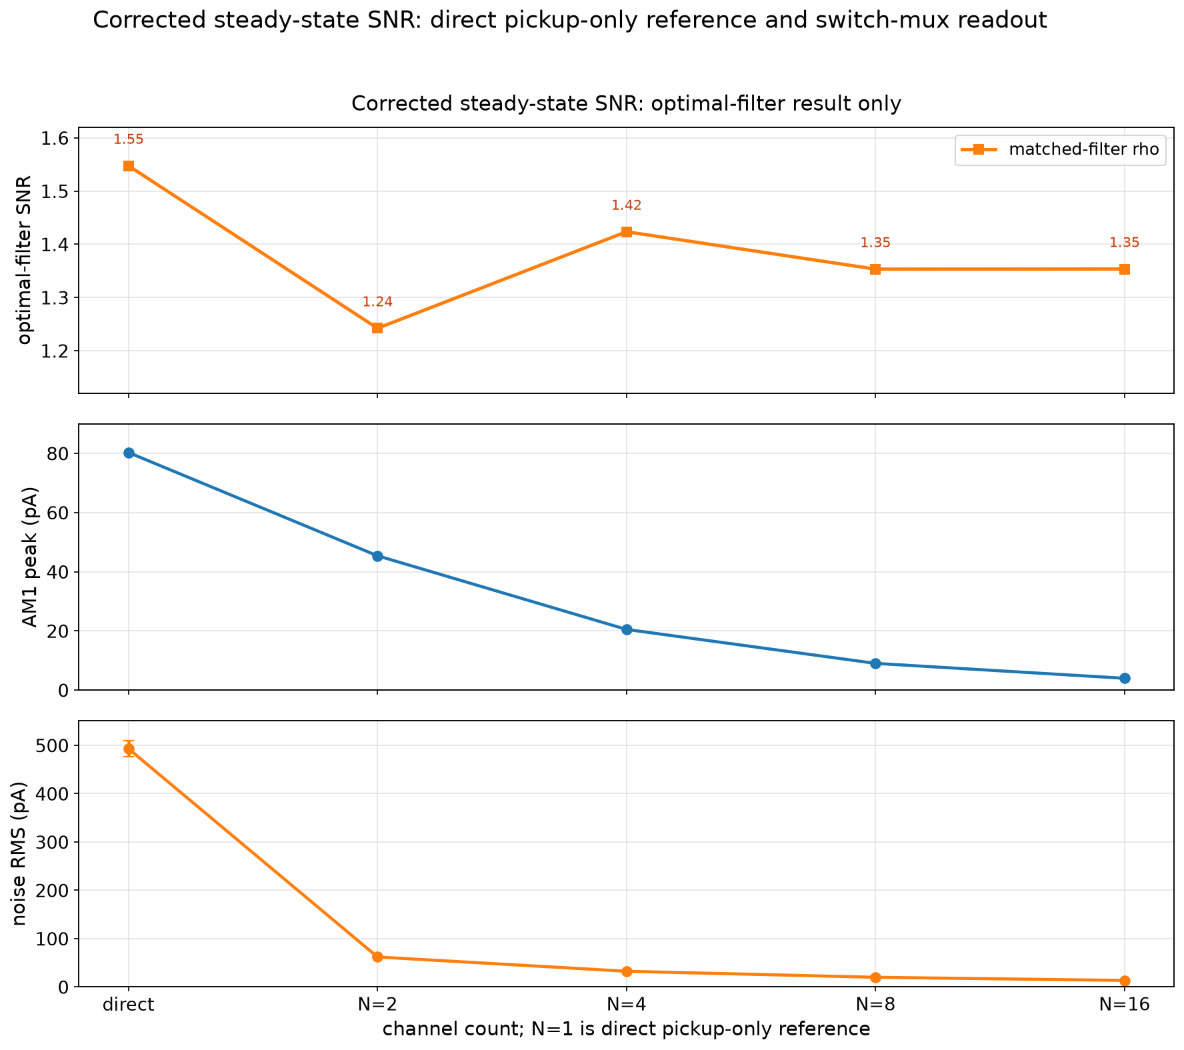
不同通道数下的 SNR 扫描
稳态修正后，第一幅图只保留最优滤波 SNR；mux 最优点在 N=4。
mux 最优滤波最高点
N=4，MF rho 1.42
数值摘录
情形
MF rho
相对位置
direct
1.55
pickup-only
N=2
1.24
mux 较低
N=4
1.42
mux 当前最优
N=8
1.35
略低于 N=4
N=16
1.35
与 N=8 接近
N=1 直连点采用 pickup-only 噪声口径；raw peak/RMS 诊断量已移至时间窗收敛页解释
09 / 14
Notes:
这里是按稳态噪声 PSD 修正后的核心数值结果。N=1 直连点采用 pickup-only 噪声口径，与当前 mux 脚本保持一致。第一幅图现在只保留最优滤波后的 matched-filter rho，不再把 raw peak/RMS 诊断量放在同一图里。当前 mux 参数下 N=4 的 matched-filter rho 最高，约为 1.42；N=8 和 N=16 约为 1.35，N=2 约为 1.24。raw peak/RMS 的解释放到下一页时间窗收敛检查中。

Slide 10
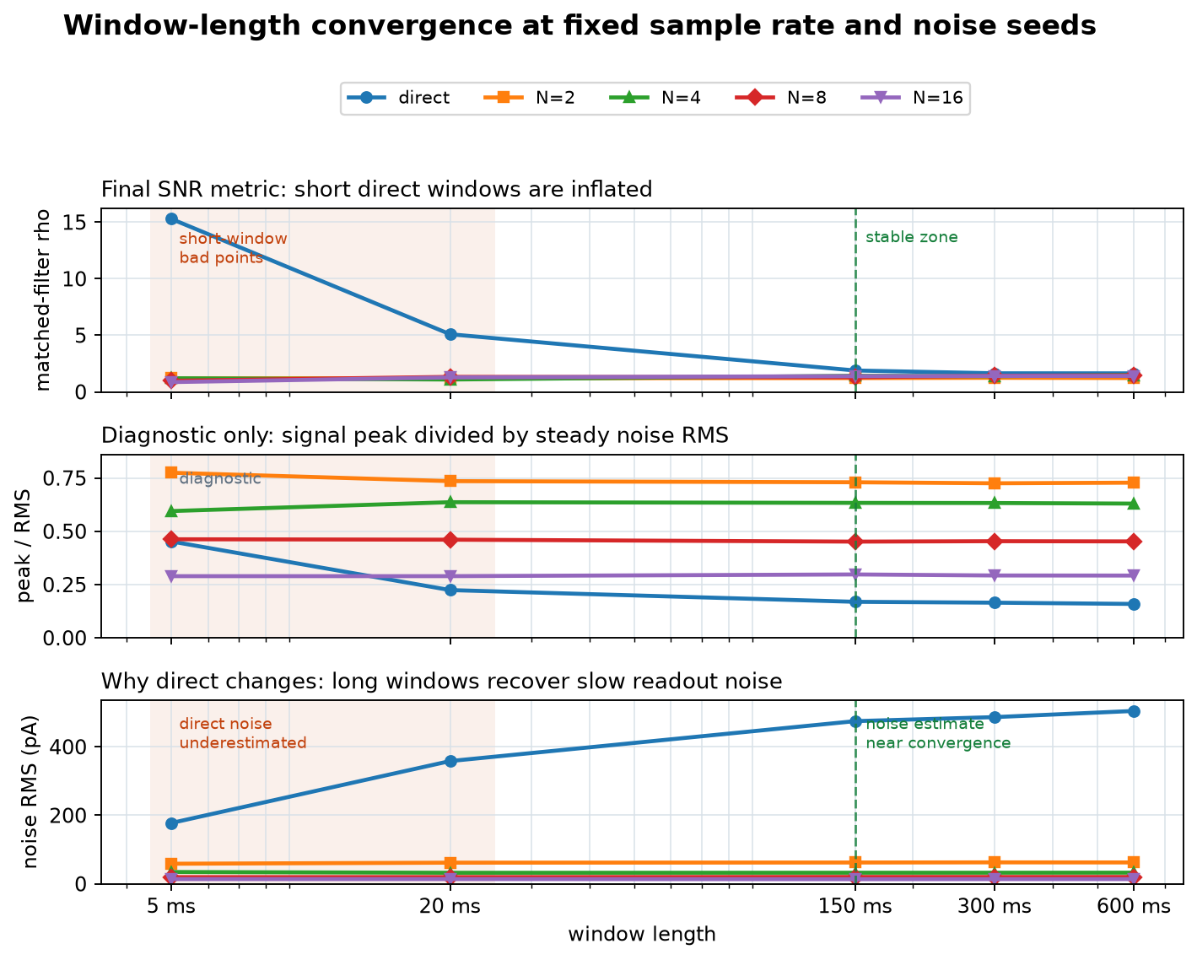
时间窗收敛说明 direct 短窗 SNR 被高估
固定采样率和噪声 realization，只拉长仿真窗口；5 ms、20 ms 是坏点，150 ms 后进入稳定区。
第一幅图是最终指标
看 matched-filter rho；direct 在
5 ms: 15.29 → 600 ms: 1.64
第二幅图只是诊断
peak / RMS 不是最终 SNR，
它用于判断变化来自信号峰值，
还是来自噪声估计。
第三幅解释噪声抬高
direct 低频和长尾噪声在短窗
中被低估；长窗后 RMS 收敛。
Lr/Rr ≈ 25.9 ms
稳定引用窗口采用 150 ms、300 ms、600 ms；短窗口点只作为错误来源说明
10 / 14
Notes:
这一页专门解释为什么要把短窗口点标成坏点。第一幅图是最终要关注的 matched-filter rho：direct 在 5 ms 和 20 ms 时明显虚高，但 150 ms 以后下降到稳定区，300 ms 和 600 ms 基本保持在约 1.64。第二幅图是 peak / RMS，只作为诊断量，用来区分信号峰值是否变化。第三幅图说明真正变化的是 direct 的噪声 RMS，短窗低估了低频和长尾噪声，长窗后噪声估计才接近收敛。

Slide 11
最优滤波结果的解释边界
短窗造成的虚高已定位：噪声未进入稳态，PSD 被低估。
稳态直连 matched-filter rho
响应模板
噪声 PSD
滤波响应
1.64
s(t)
N(f)
h(t)
5 ms、20 ms 短窗已判定为非稳态 PSD 估计造成的虚高。
关键修正：按读出时间常数设置稳态窗口
读出支路 Lr/Rr 约 25.9 ms；5 ms 短窗会低估噪声，长窗后 direct rho 回到约 1.6。
mux 当前用 4 组噪声 realization 给出修正趋势，后续只需加密统计误差条。
最优滤波的核心依赖是稳定的噪声 PSD 与足够多的独立噪声样本
11 / 14
Notes:
最优滤波的结果已经重新解释。之前直连 matched-filter SNR 过大，主要因为 5 ms 和 20 ms 短窗小于读出支路的稳态建立时间，噪声 PSD 被低估。按 0.3 s 到 0.6 s 长窗重新估计后，直连 rho 收敛到约 1.64。后续要做的是增加 mux 噪声 realization，而不是继续沿用短窗结果。

Slide 12
当前结论总结
矩形波验证模型正确；真实磁单极子输入下再讨论输出和 SNR。
TINA 电路基准已定
复用必须按 LPTV 处理
SNR 口径已重新校准
采用用户确认的开关复用截图，参数与 Python 模型逐项映射。
周期性开关引入频率混叠，不能只乘普通 LTI 传函。
direct 短窗口点为虚高；长窗后 rho 收敛到约 1.64。
模块
当前状态
关键结果
优先级
TINA 电路
两通道开关复用拓扑已确认
Ron=0.49Ω, Roff=2GΩ
完成
磁单极子输入
coil=2 参数已替换进 Python
Vin peak=69.2939 nV
完成
输出波形
直连、N=2/4/8/16 均已导出
N=2 AM1 peak=45.40 pA
完成
最优滤波
长窗稳态后与 sch2(1) 口径一致
direct rho≈1.64
修正
先用矩形波闭环验证建模，再给出真实磁单极子信号下的结果总结
12 / 14
Notes:
这一页把前面结果收束起来。第一，TINA 电路和 Python ODE 在矩形波测试输入下已经对齐，说明建模方法正确。第二，把输入换成真实磁单极子信号后，可以得到 Out1、Out2、Out3 和 AM1 的复用响应。第三，短窗导致的最优滤波虚高已经修正，当前结果采用稳态噪声 PSD 口径，直连 matched-filter rho 回到约 1.64，多路开关结果也按同一套稳态参数更新。

Slide 13
当前误差来源与验证清单
短窗误差已修正；剩余工作主要是噪声口径和统计误差条。
已对齐
待复核
电路拓扑：两路 pickup 经开关进入公共读出
TINA PWL/PULSE 源行为和单位解释
开关参数：Ron 490 mΩ，Von 500 mV，Roff 2 GΩ
开关相位：通道交替、死区和同步参考
读出 RLC：Rr 325.7 mΩ，Lr 8.4 mH，Cr 21.7 nF
TINA 导出数据：时间步长、量纲和列名
输出节点：Out1、Out2、Out3 与 AM1 命名明确
噪声口径：pickup-only 与 pickup+readout 需分开报告
稳态统计：direct 与 sch2(1) 长窗口径已对齐
多路统计：当前 4 组噪声 realization，需加密误差条
建议：保留稳态窗口，增加 mux 噪声 realization，并明确是否加入读出支路 Rr 热噪声。
验证清单用于把电路搭建误差、数据导出误差和统计误差分开处理
13 / 14
Notes:
这一页列出修正后已经对齐的项目和仍要复核的项目。短窗导致的最优滤波虚高已经清理掉；接下来主要是两件事：第一，明确噪声口径是 pickup-only 还是 pickup+readout；第二，增加多路开关情况下的噪声 realization，让误差条更可靠。

Slide 14
下一步：从波形跑通到统计稳定
目标是得到可复现、可引用的复用读出 SNR 结论。
固定稳态窗口
加密 mux 统计
明确噪声口径
不再用 5 ms 短窗
增加 realization
pickup-only
稳态估计 RMS/PSD
给出误差条
pickup+readout
最终交付物：稳态窗口下的 TINA/Python 对齐、mux 误差条和分口径 SNR 表。
复用读出验证报告：从电路搭建到 Python 统计分析
14 / 14
Notes:
最后收束到下一步工作。第一步是固定稳态时间窗，不再使用 5 ms 短窗估计噪声 PSD；第二步是增加 mux 噪声 realization，让 RMS、PSD 和滤波 SNR 的误差条稳定；第三步是明确 pickup-only 与 pickup+readout 两种噪声口径。最终目标是从“波形能跑出来”升级到“结论可以被复现和引用”。

